Slide 1
Автор : учитель-логопед Писарева Татьяна Сергеевна
АРТИКУЛЯЦИОННАЯ ГИМНАСТИКА ЗВУК (Р-Р,)
Сахалинская область .г.Поронайск.

Slide 2
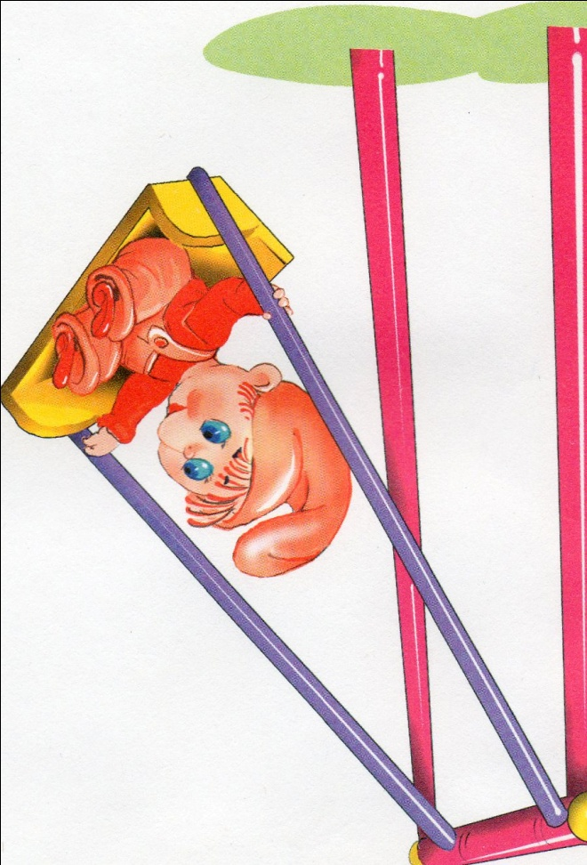
Качели.
На качелях я качаюсь
Вверх-вниз, вверх-вниз.
Я всё выше поднимаюсь,
А потом вниз.

Slide 3
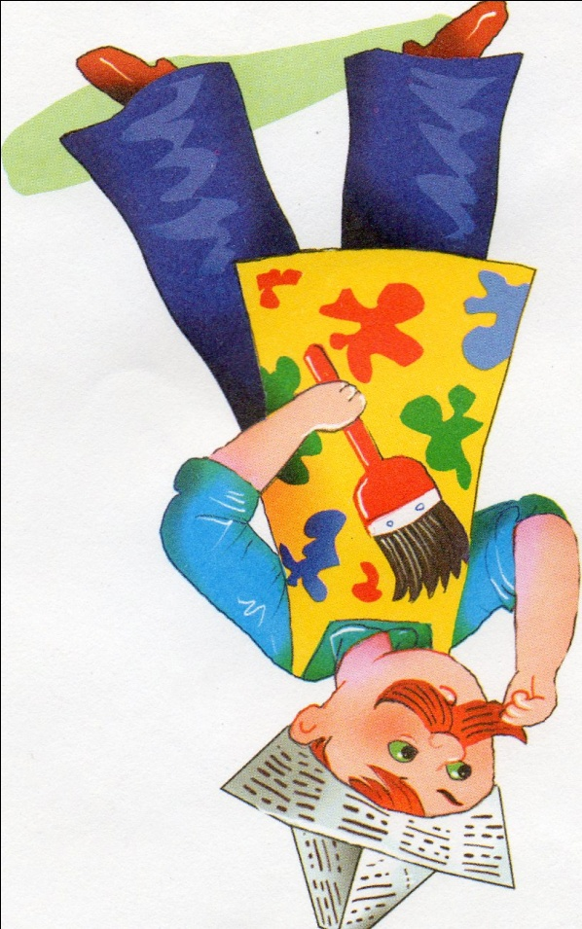
Маляр
Красить комнаты пора.
Пригласили маляра.
Челюсть ниже опускаем,
Маляру мы помогаем.

Slide 4
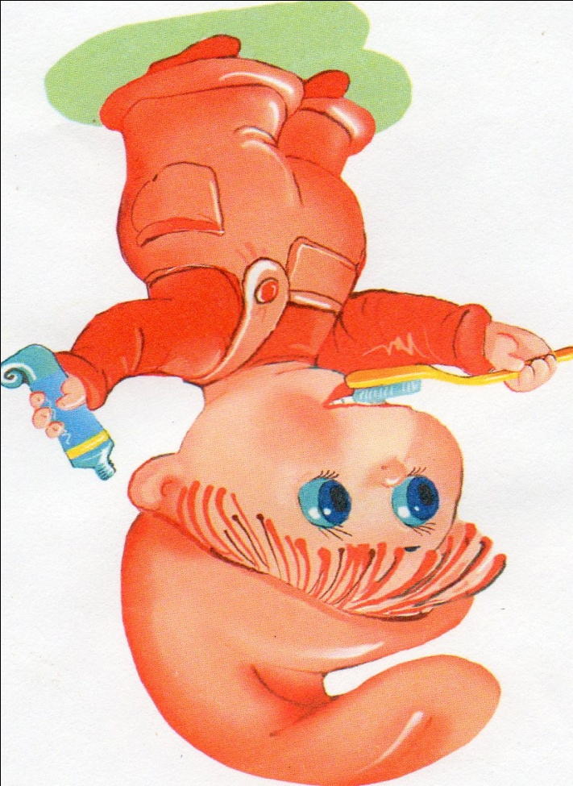
Чистим верхние зубки
Улыбнуться, приоткрыть рот. Кончиком языка «почистить верхние зубы с внутренней стороны, делая движения языком вправо-влево. Нижняя челюсть неподвижна.

Slide 5
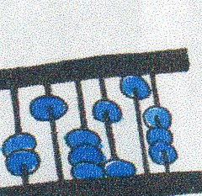
Посчитай верхние зубки
С языком случилось что-то,
Он толкает зубы!
Будто хочет их за что-то
Вытолкнуть за зубы!

Slide 6
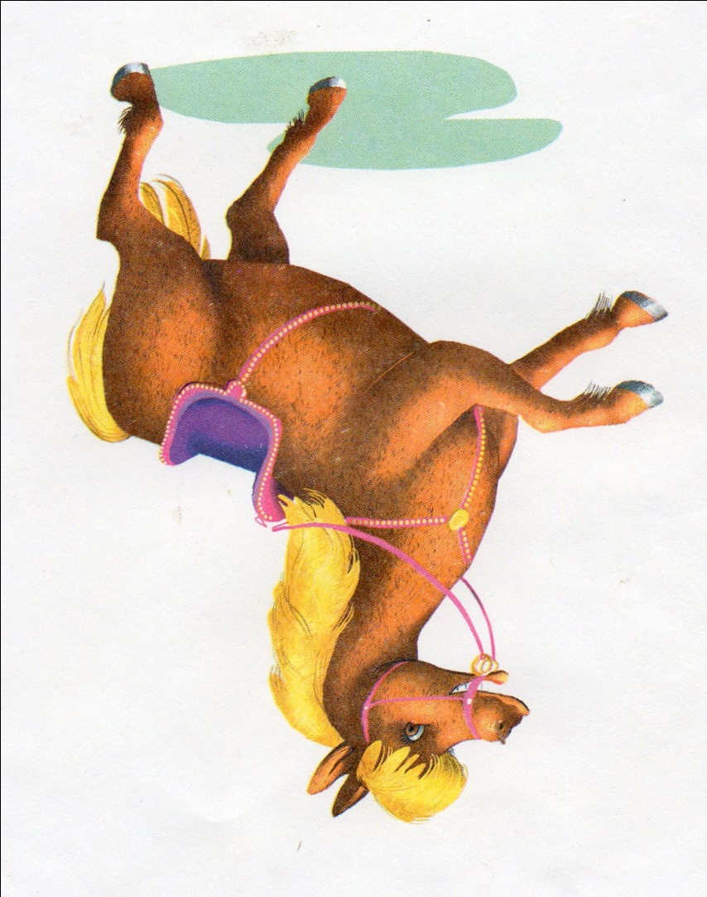
Лошадка
Едем, едем на лошадке
По дорожке гладкой.
В гости нас звала соседка.

Slide 7
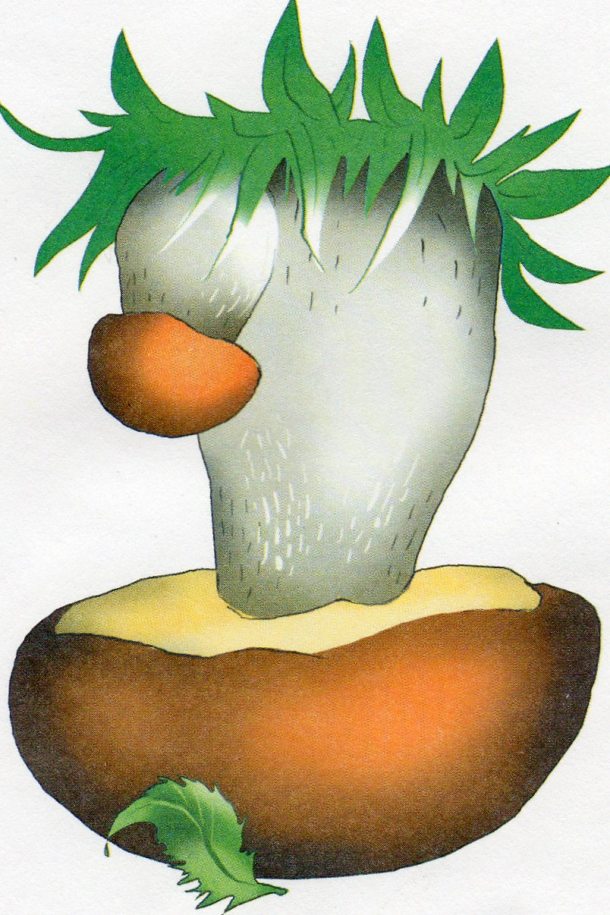
Грибок
Я стою на ножке тонкой,
Я стою на ножке гладкой,
Под коричневою шляпкой.

Slide 8
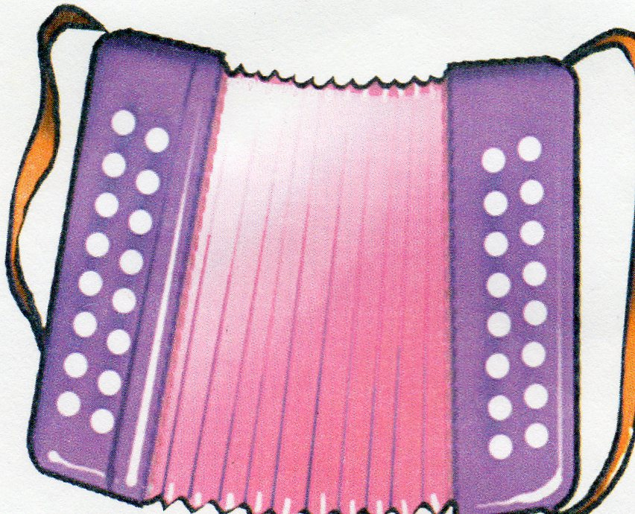
Гармошка
На гармошке я играю,
Рот пошире открываю,
К нёбу язычок прижму,
Ниже челюсть отведу.

Slide 9
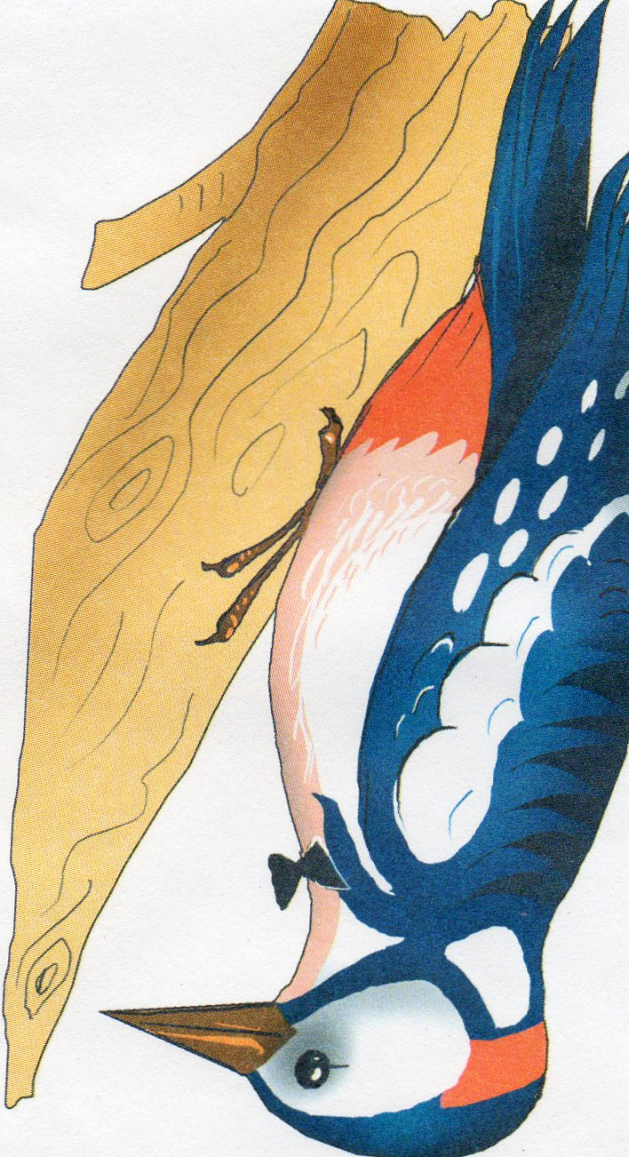
Дятел
Дятел на стволе сидит,
Клювом по нему стучит.
Стук да стук, стук да стук-
Раздаётся громкий звук.

Slide 10
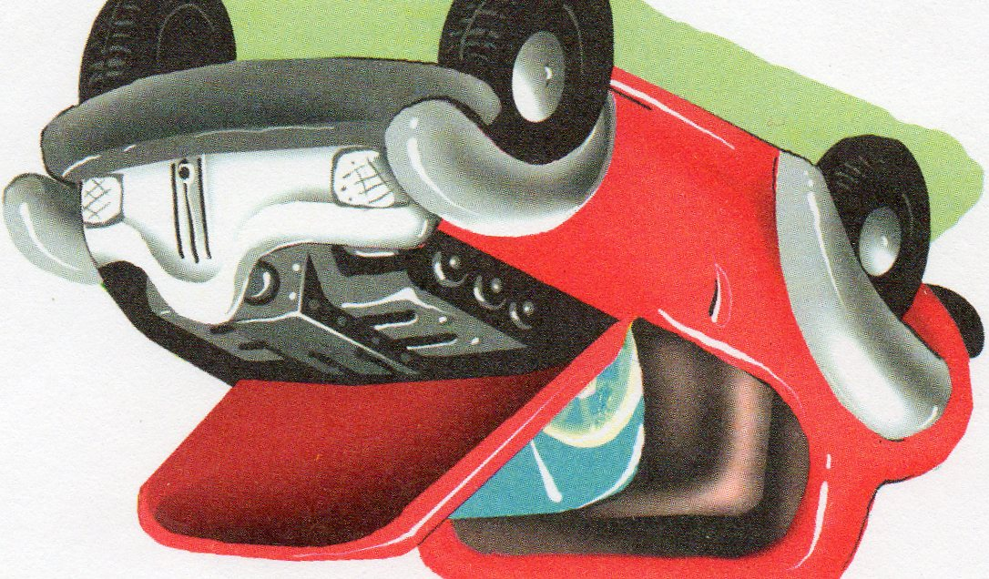
Моторчик
Язычок у нас – мотор.
Заводи его, шофёр!

Slide 11
УДАЧИ!

